Slide 1
Desfășurarea unor activități digitale
https://read.bookcreator.com/Uf46cCzp32RBuiPEvOExZFuOMZl1/OVeke0TuR52MOmij_SRrTg

Slide 2
Afișe și postere realizate în platforma Canva

Slide 3
Afișe și postere realizate în platforma Canva

Slide 4
Afișe și postere realizate în platforma Canva

Slide 5
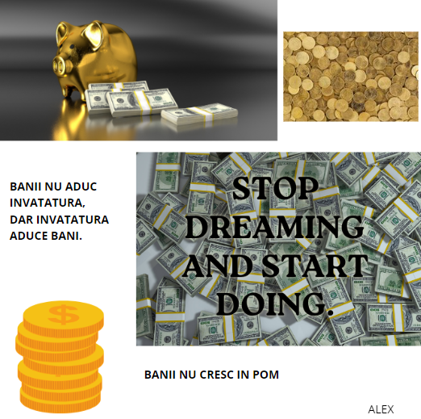
Afișe și postere realizate în platforma Canva

